Slide 1


TOÁN
TÍNH GIÁ TRỊ
BIỂU THỨC

Slide 2
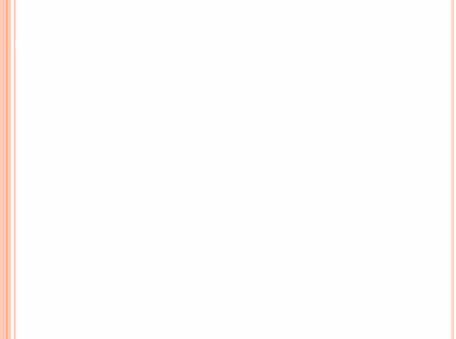
KIỂM TRA BÀI CŨ
* Tìm giá trị của mỗi biểu thức sau:
a) 12 + 23
= 35
b) 45 + 5 + 3
= 53

Slide 3
Tính giá trị biểu thức.
* Nếu trong biểu thức chỉ có các phép tính cộng, trừ thì ta thực hiện các phép tính theo thứ tự từ trái sang phải.
Ví dụ 1:
60 + 20 - 5
= 80
- 5
= 75
* Nếu trong biểu thức chỉ có các phép tính nhân, chia thì ta thực hiện các phép tính theo thứ tự từ trái sang phải.
Ví dụ 2:
49 : 7 x 5
= 7
x 5
= 35

Slide 4
Bài 1: Tính giá trị biểu thức.
a) 205 + 60 + 3 b) 462 – 40 + 7
= 265 + 3
= 422 + 7
= 268
= 492
268 – 68 + 17 387 - 7 - 80
= 200 + 17
= 380 - 80
= 217
= 300

Slide 5
Bài 2: Tính giá trị biểu thức.
a) 15 x 3 x 2 b) 8 x 5 : 2
= 45 x 2
= 40 : 2
= 90
= 20
48 : 2 : 6 81 : 9 x 7
= 24 : 6
= 9 x 7
= 4
= 63

Slide 6
Bài 3 :
>
<
=
55 : 5 x 3
…
32
47
…
84 - 34 - 3
>
=
= 11 x 3
= 50 - 3
= 33
= 47
20 + 5
…
<
40 : 2 + 6
= 25
= 20 + 6
= 26

Slide 7



CHÀO CÁC EM !

